Slide 1
38-4
These materials are by the Kongki Ka Project and are made available to you under the terms of the Creative Commons Attribution ShareAlike license 4.0.
You have permission to share and redistribute these materials in any format and to make reasonable revisions and adaptations of this translation, provided that:
You include the above licence and source information.
If you redistribute these materials or create derivatives, you must distribute your contributions under the same license as the original.
The Holy Bible, Berean Standard Bible, BSB is produced in cooperation with Bible Hub, Discovery Bible, OpenBible.com, and the Berean Bible Translation Committee. This text of God's Word has been dedicated to the public domain.
Hindi text is from Free Bibles India. This translation is made available under the terms of a Creative Commons Attribution-ShareAlike 4.0 International License.
Notes:
Ch
38 The Teachings of Jesus
1. Eating with unclean hands - Matt 15:1-20; Mark 7:1-23 (Left Top)
2. Deaf Man healed - Mark 7:31-37 (Center Top)
3. Healing and feeding 4000 - Matthew 15:29-39; Mark 8:1-10 (Center)
4. Pharisees ask for a sign - Matt 16:1-4; Mark 8:11-13; Matt 12:38-42; Luke 11:29-
32 (Right Top)
5. Yeast of the Pharisees - Matt 16:5-12; Mark 8:14-21 (Right Bottom)
6. You are the Christ - Matt 16:13-20; Mark 8:27-30; Luke 9:18-21 (Left Bottom)
7. Carry your Cross - Matt 16:21-28; Mark 8:31-38; Luke 9:22-27 (Left near
Bottom)

Slide 2
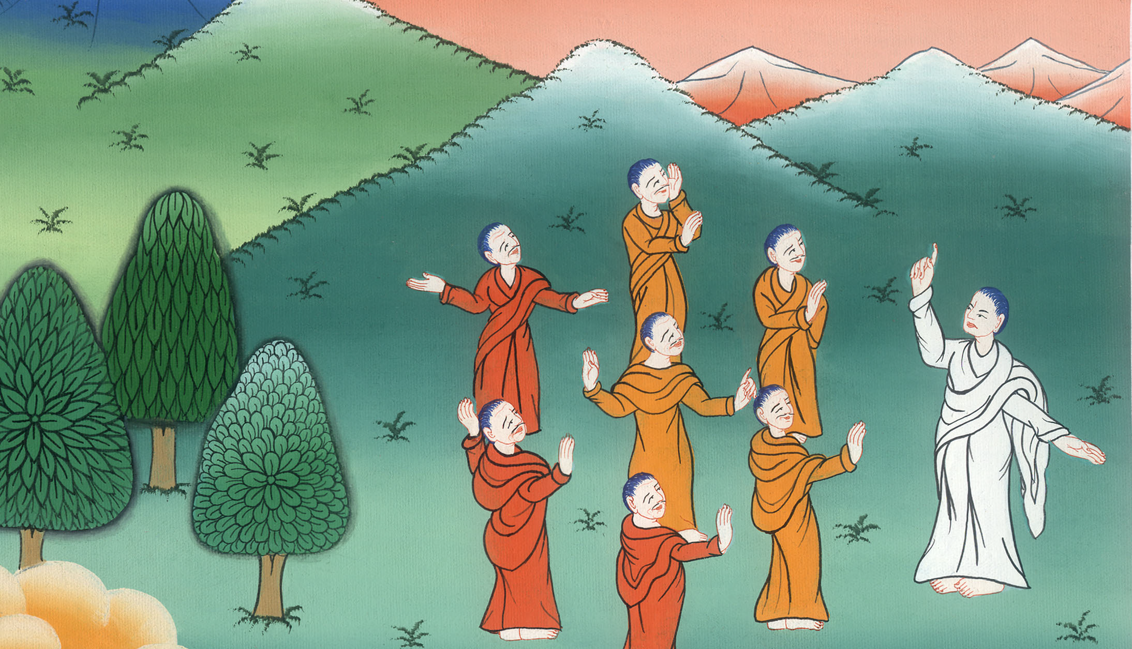
फरीसी यीशु से चिन्ह माँगते हैं - मत्ती 16:1-4; मरकुस 8:11-13; मत्ती 12:38-42; लूका 11:29-32
This work is licensed under a Creative Commons Attribution-ShareAlike 4.0 International License

Slide 3
Pharisees ask for a sign - Matt 16:1-4; Mark 8:11-13; Matt 12:38-42; Luke 11:29-32
फरीसी यीशु से चिन्ह माँगते हैं - मत्ती 16:1-4; मरकुस 8:11-13; मत्ती 12:38-42; लूका 11:29-32

Slide 4
फरीसी यीशु से चिन्ह माँगते हैं - मत्ती 16:1-4; मरकुस 8:11-13; मत्ती 12:38-42; लूका 11:29-32

Slide 5
Matthew 16:1
1Then the Pharisees and Sadducees came and tested Jesus by asking Him to show them a sign from heaven.
मत्ती16:1 तब फ़रीसी और सदूकी येशु के पास आए और उनको परखने के लिए उन्हें स्वर्ग से कोई अद्भुत चिह्न दिखाने को कहा.

Slide 6
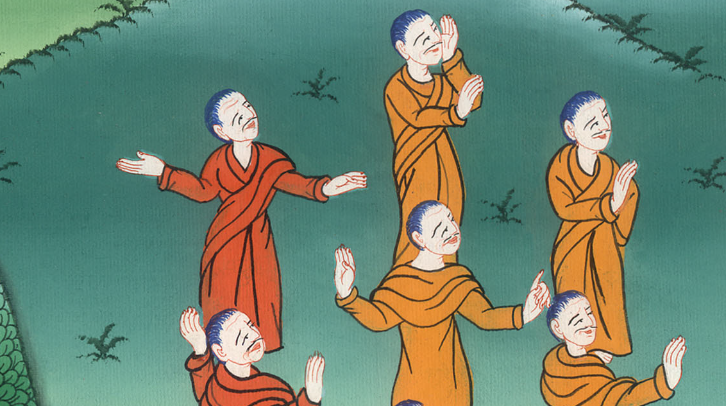
मत्ती 16:1

Slide 7
Mark 8:12
Jesus sighed deeply in His spirit and said, “Why does this generation demand a sign? Truly I tell you, no sign will be given to this generation.”
मरकुस 8:12
उसने अपनी आत्मा में भरकर कहा, “इस समय के लोग क्यों चिन्ह ढूँढ़ते हैं? मैं तुम से सच कहता हूँ, कि इस समय के लोगों को कोई चिन्ह नहीं दिया जाएगा।”

Slide 8
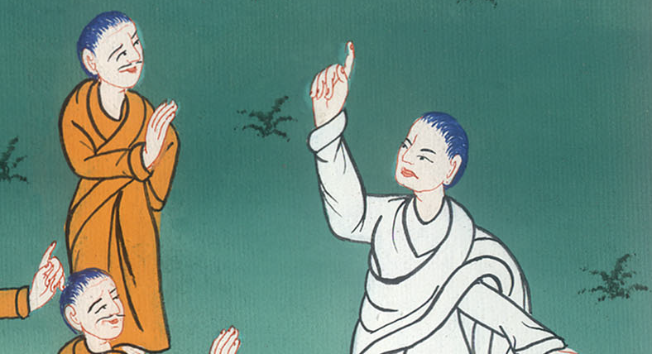
मरकुस 8:12

Slide 9
Matthew 16:2But He replied, “When evening comes, you say, ‘The weather will be fair, for the sky is red,’
मत्ती 16:2
उसने उनको उत्तर दिया, “साँझ को तुम कहते हो, कि मौसम अच्छा रहेगा, क्योंकि आकाश लाल है।

Slide 10
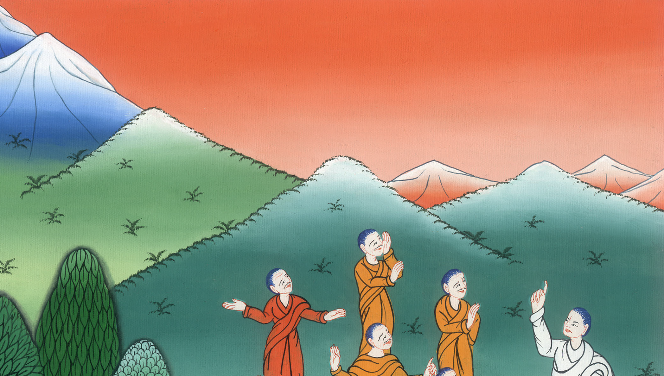
मत्ती 16:2

Slide 11
3and in the morning, ‘Today it will be stormy, for the sky is red and overcast.’ You know how to interpret the appearance of the sky, but not the signs of the times.
3और भोर को कहते हो, कि आज आँधी आएगी क्योंकि आकाश लाल और धुमला है; तुम आकाश का लक्षण देखकर भेद बता सकते हो, पर समय के चिन्हों का भेद क्यों नहीं बता सकते?

Slide 12
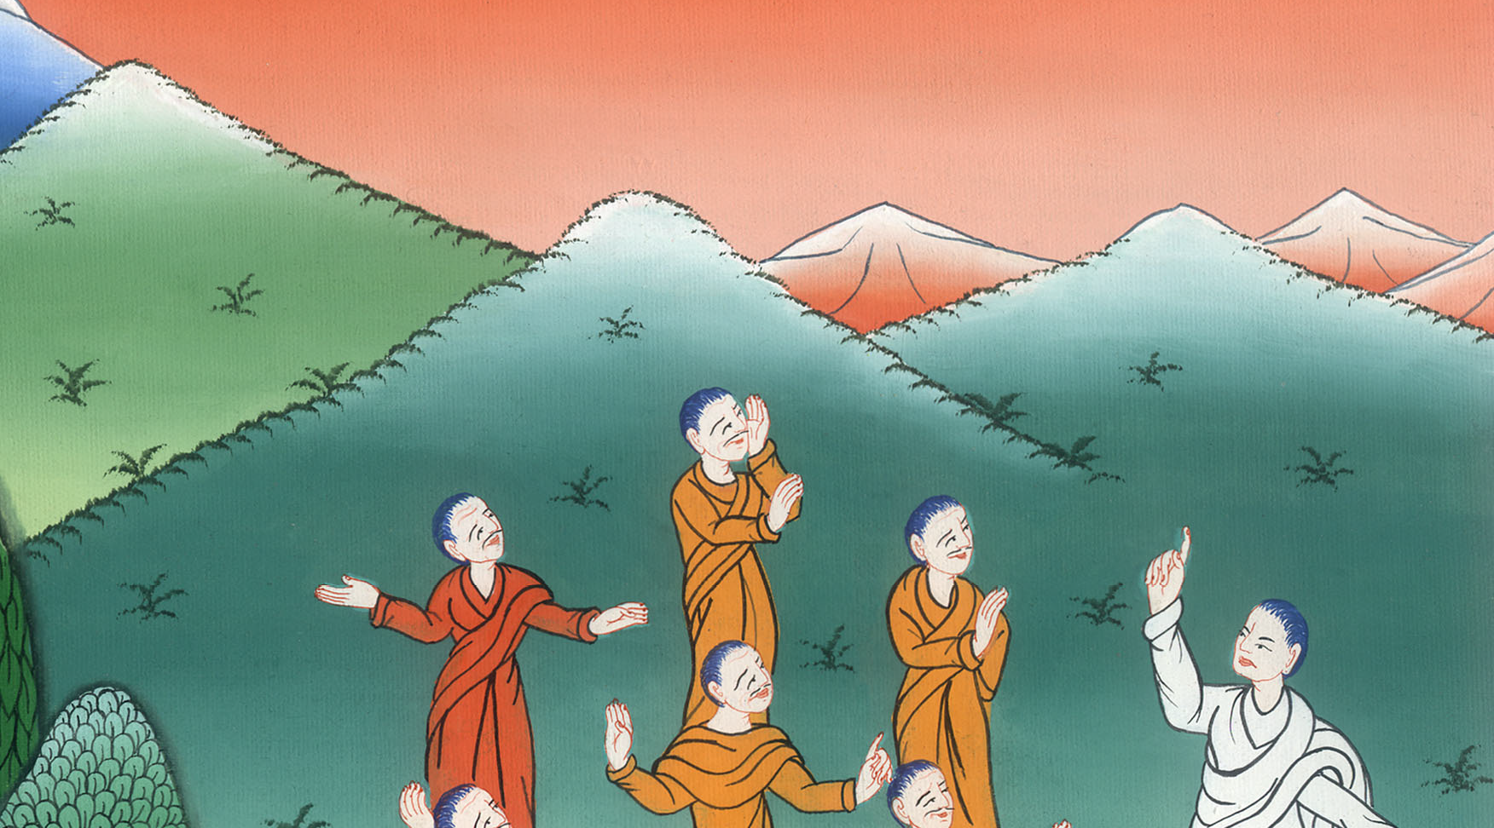
मत्ती 16:3

Slide 13
Matthew 12:39
Jesus replied, “A wicked and adulterous generation demands a sign, but none will be given it except the sign of the prophet Jonah.
मत्ती12:39
उसने उन्हें उत्तर दिया, “इस युग के बुरे और व्यभिचारी लोग चिन्ह ढूँढ़ते हैं; परन्तु योना भविष्यद्वक्ता के चिन्ह को छोड़ कोई और चिन्ह उनको न दिया जाएगा।

Slide 14
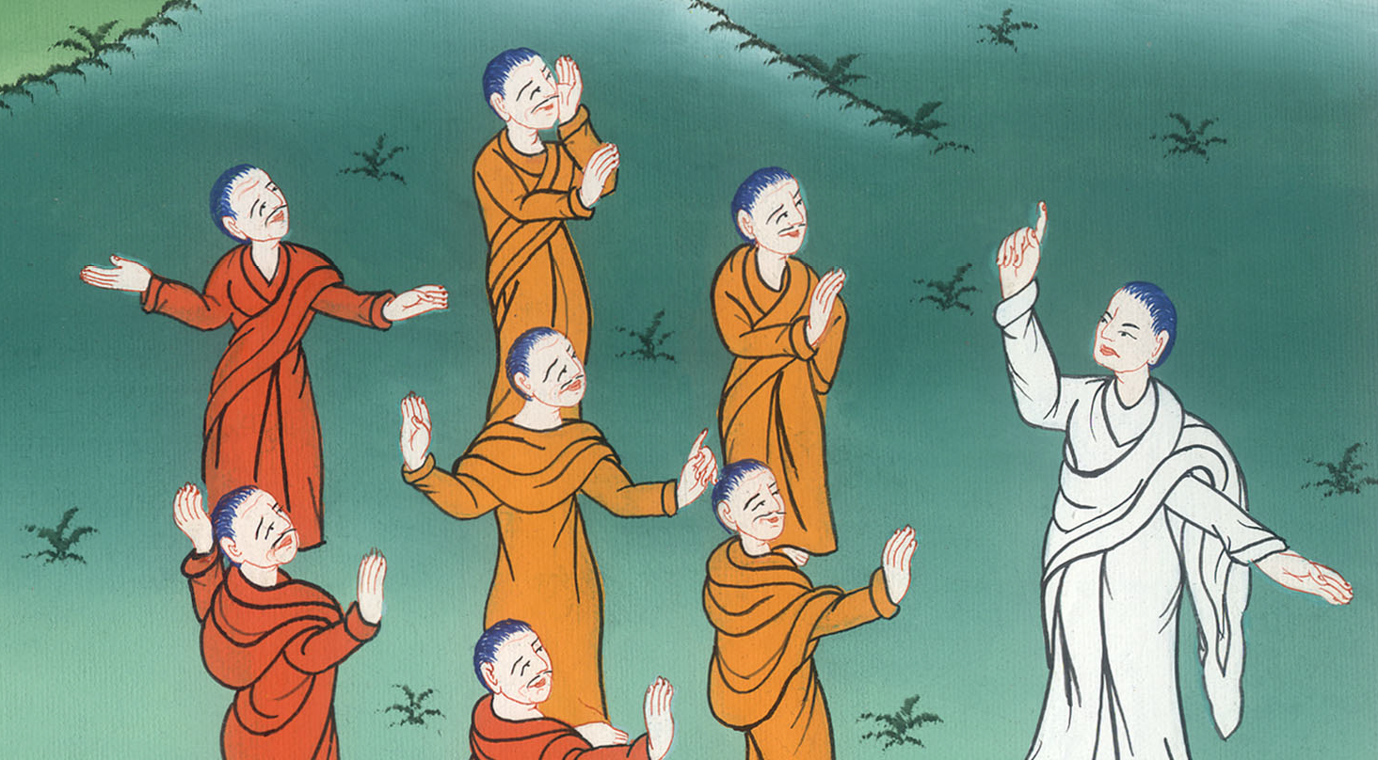
मत्ती 12:39

Slide 15
40For as Jonah was three days and three nights in the belly of the great fish, so the Son of Man will be three days and three nights in the heart of the earth.
40योना तीन रात-दिन महा मच्छ के पेट में रहा, वैसे ही मनुष्य का पुत्र तीन रात-दिन पृथ्वी के भीतर रहेगा।

Slide 16
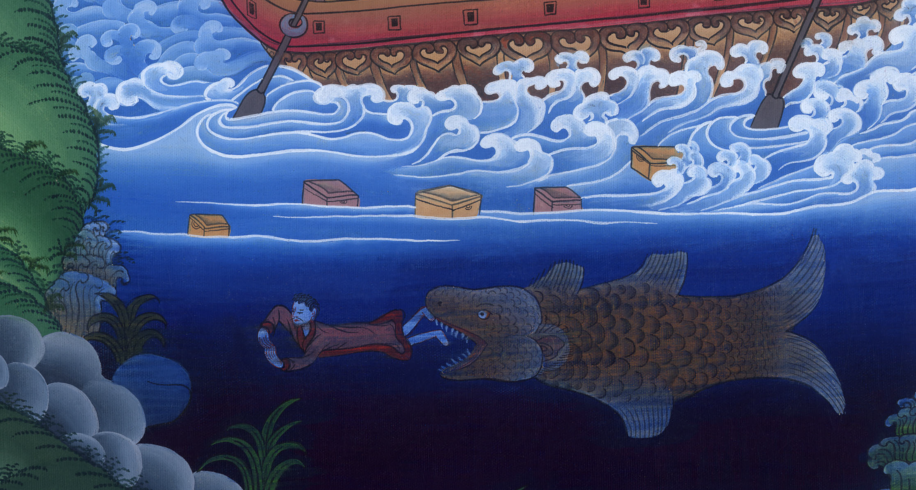
मत्ती 12:40

Slide 17
Luke 11:30For as Jonah was a sign to the Ninevites, so the Son of Man will be a sign to this generation.
लूका 11:30 जैसा योना नीनवे के लोगों के लिये चिन्ह ठहरा, वैसा ही मनुष्य का पुत्र भी इस युग के लोगों के लिये ठहरेगा।

Slide 18
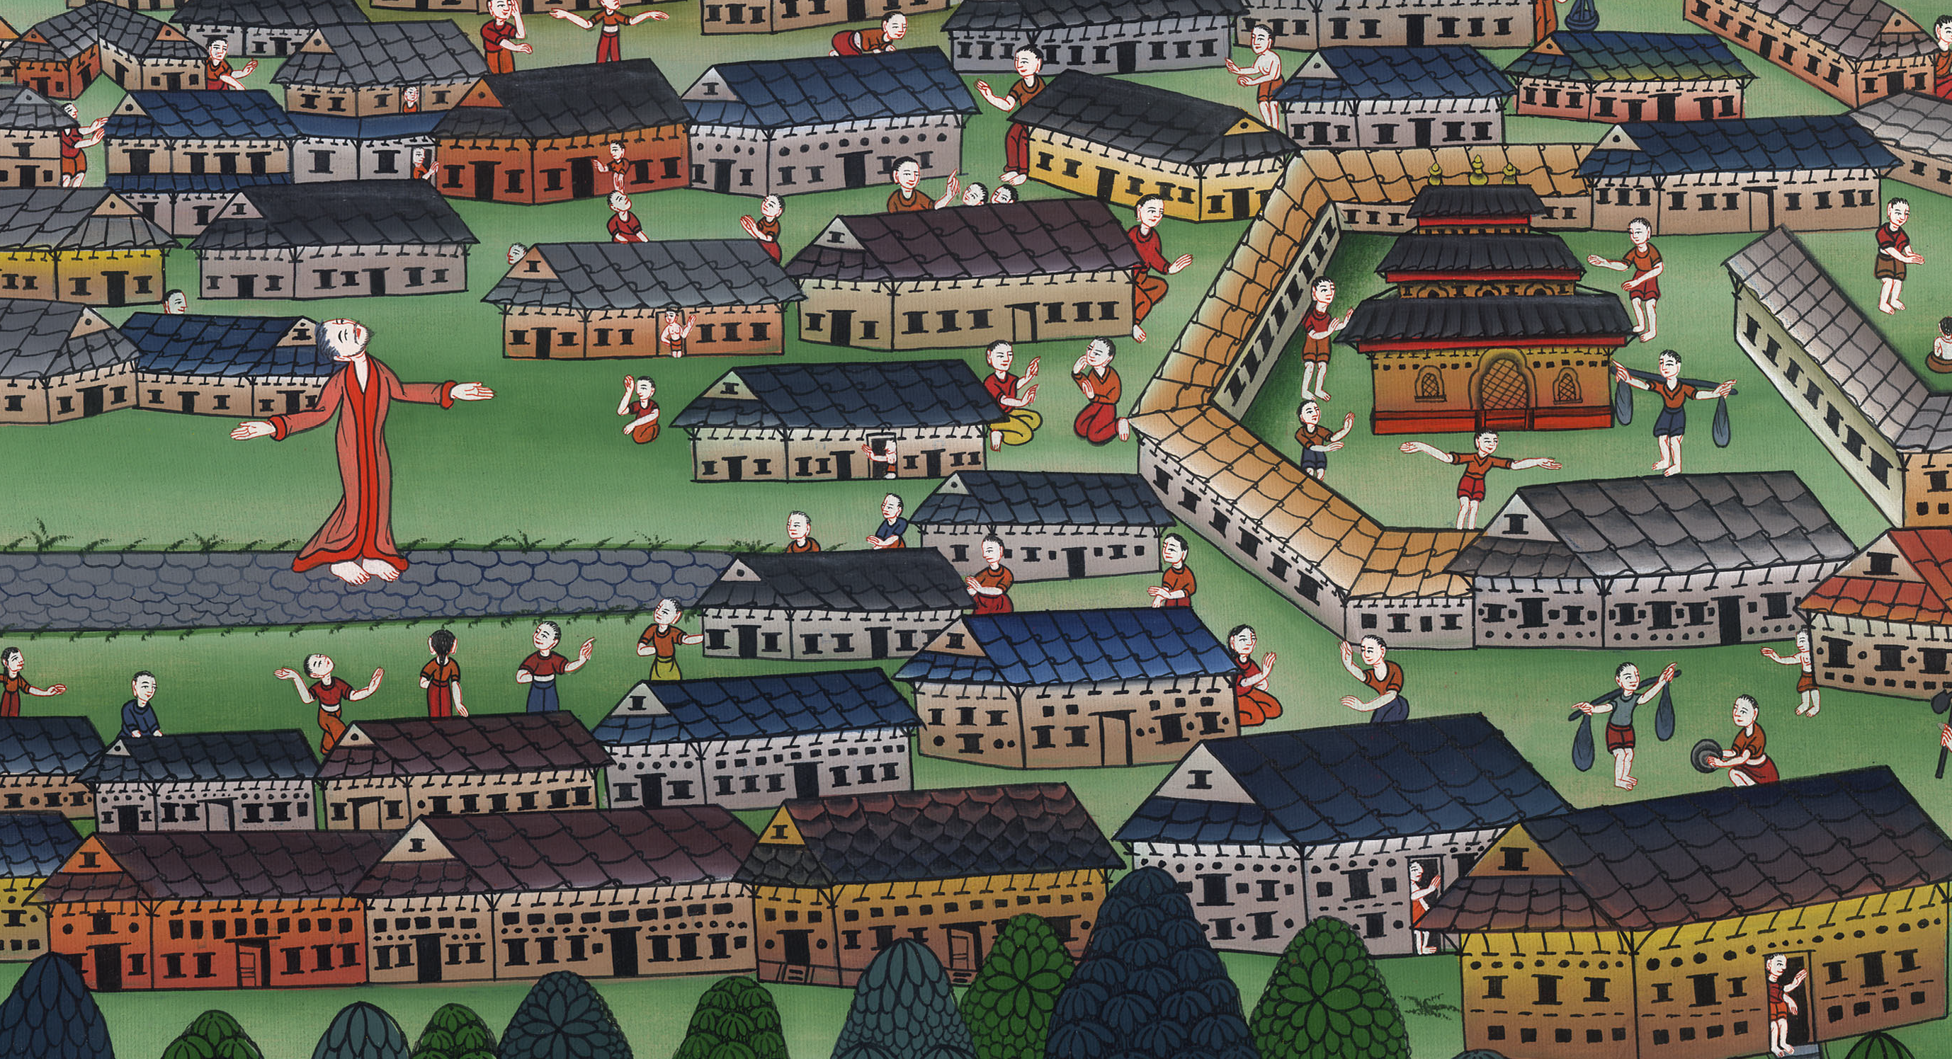
लूका 11:30

Slide 19
32The men of Nineveh will stand at the judgment with this generation and condemn it; for they repented at the preaching of Jonah, and now One greater than Jonah is here.
32 नीनवे के लोग न्याय के दिन इस समय के लोगों के साथ खड़े होकर, उन्हें दोषी ठहराएँगे; क्योंकि उन्होंने योना का प्रचार सुनकर मन फिराया और देखो, यहाँ वह है, जो योना से भी बड़ा है।

Slide 20
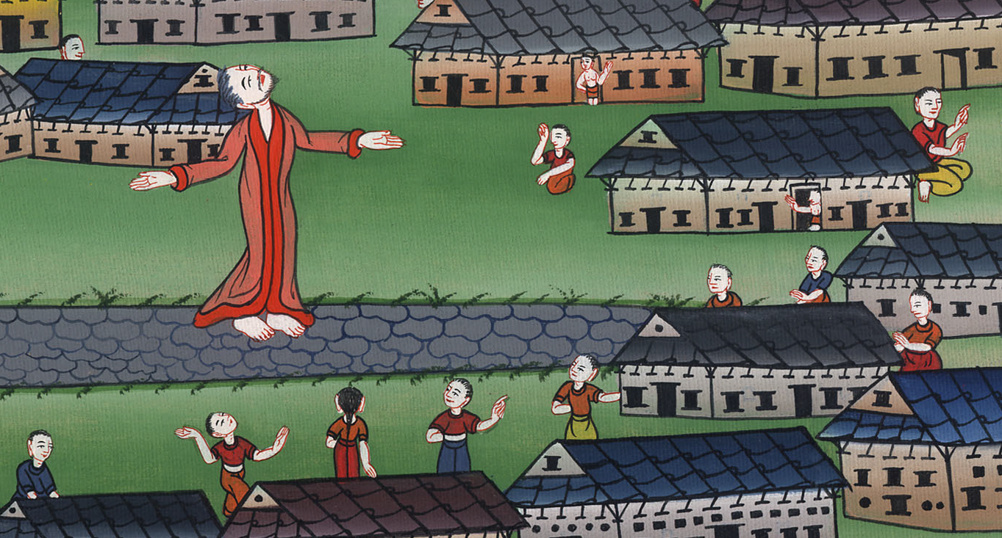
लूका 11:32

Slide 21
Mark 8:13
And He left them, got back into the boat, and crossed to the other side.
मरकुस 8:13
और वह उन्हें छोड़कर फिर नाव पर चढ़ गया, और पार चला गया।

Slide 22
मरकुस 8:13

